Slide 1

МДОУ
«Детский сад № 109»
г. Ярославль
Электронный конструктор АОП
для детей с ТНР
(технология индивидуализации образовательного процесса)

Slide 2
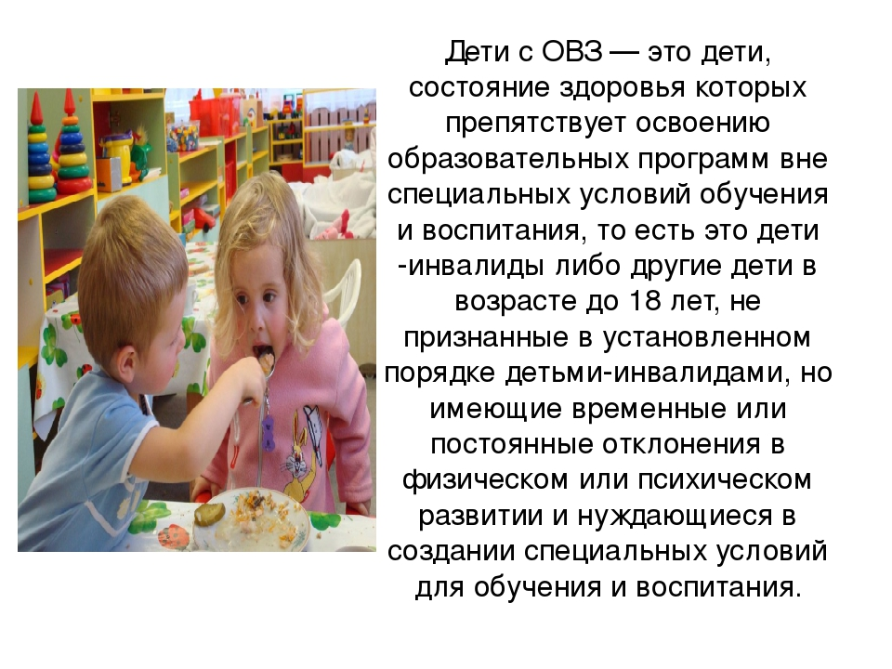
Что такое дети с ОВЗ

Slide 3

Дети с ТНР

Slide 4

Нормативная – правовая
база
«Дорожная карта»
от 21.08.2013
№ 1090-п
  Приказ
  Министерства образования и науки РФ от 30 августа 2013 г. №1014
  Конвенция о правах инвалидов
Письмо Минобразования РФ от 16.01.2002 №
N 03-51-5ин/23-03
  181-ФЗ
  «О социальной защите инвалидов
  в Российской Федерации»
  Федеральный Закон
  «Об образовании в РФ»
  от 29.12.2012 г
  № 273-ФЗ
ФГОС ДО
от 17.10.2013 г.
№1155
Постановление
от 17 марта 2011 г. №175
«О государственной программе Российской Федерации «Доступная среда»
  Федеральный закон
  от 3 мая 2012 г. № 46-ФЗ
  «О ратификации Конвенции о правах инвалидов»

Slide 5
Адаптированная
основная образовательная программа (АООП)
образовательная программа, адаптированная для обучения определенных категорий лиц с ограниченными возможностями здоровья, в том числе с инвалидностью
(ФЗ, ст.2, п.п. 28).

Slide 6
Адаптированная
образовательная программа
(АОП)
адаптированная образовательная программа - образовательная программа, адаптированная для обучения лиц с ограниченными возможностями здоровья с учетом особенностей их психофизического развития, индивидуальных возможностей и при необходимости обеспечивающая коррекцию нарушений развития и социальную адаптацию указанных лиц

Slide 7
ППк
разработка и уточнение индивидуального образовательного маршрута, определение условий и технологий психолого-педагогического сопровождения, в том числе оказания коррекционно-развивающей помощи ребенку с ОВЗ
моделирование индивидуально ориентированных образовательных и коррекционно-развивающих программ на основе использования существующих программ и гибких технологий
динамическая оценка эффективности мероприятий по социальной адаптации ребенка с ОВЗ
изменение, при согласии родителей, образовательной траектории ребенка с ОВЗ
координация взаимодействия всех специалистов ДОУ по организации инклюзивной практики;

Slide 8

Технология разработки АОП
ПМПК
Базовая диагностика
ППК
Разработка АОП
Реализация АОП
Итоговая диагностика
ПМПК или ППК
(определение путей дальнейшего развития ребенка)

Slide 9
I этап - Подготовительный
(сбор информации о ребенке)
Наблюдение за ребенком, беседа с ним
Изучение сведений о родителях (законных представителях), беседа с ними, анкетирование
Анализ ситуации социального окружения ребенка
Изучение данных о развитии ребенка из медицинских карт
Анализ протоколов ПМПК и других документов

Slide 10
II этап - Комплексная диагностика
Выявление особенностей физического, психического развития, личностной и познавательной сферы ребенка
Диагностика речевого развития
Педагогическая диагностика, выявление трудностей
Определение уровня актуального развития
Фиксирование характера отклонений в развитии
Определение зоны ближайшего развития

Slide 11
III этап – Разработка АОП
В результате диагностики «команды» специалистов
на заседании ППК составляется и утверждается АОП, разрабатывается план конкретных мероприятий, направленных на решение выявленных проблем

Slide 12
Дети с ОВЗ принимаются на обучение по адаптированной основной общеобразовательной программе только с согласия родителей (законных представителей) и на основании рекомендаций психолого-медико-педагогической комиссии.
Ст.55 ФЗ «Об образовании»

Slide 13
IV этап - Деятельностный
(коррекционно-развивающая и образовательная деятельность по реализации АОП)
Индивидуальные и групповые занятия с психологом, логопедом, дефектологом, воспитателем, другими специалистами
Консультирование и привлечение родителей к реализации маршрута

Slide 14
V этап – Рефлексивный
(итоговая диагностика, анализ результатов)
Мониторинг эффективности реализации АОП
Составление прогноза относительно дальнейшего развития ребёнка

Slide 15
АОП
разрабатывается на основе федерального государственного образовательного стандарта дошкольного образования с учетом основной образовательной программы дошкольного образовательного учреждения

Slide 16
Содержание АОП
направлено, в первую очередь, на выполнение федерального компонента государственного стандарта образования для детей дошкольного возраста с учетом особенностей физического и психического развития

Slide 17
АОП
содержит описание задач и содержания работы во всех пяти образовательных областях для всех специалистов, работающих в группах компенсирующей (комбинированной) направленности, и учитывает возрастные и психологические особенности дошкольников с тяжелыми нарушениями речи

Slide 18
В АОП
включены тематическое планирование работы специалистов, примерный перечень игр и игровых и развивающих упражнений, соответствии с Федеральным государственным стандартом

Slide 19
В АОП
приведены методические рекомендации по осуществлению взаимодействия с родителями обучающихся, описаны условия сотрудничества с семьями воспитанников

Slide 20
АОП
рассчитана на условия типовых образовательных учреждений, оборудованных с учетом особенностей физического и психического развития детей дошкольного возраста

Slide 21
АОП состоит из
3 основных разделов
целевой
содержательный
организационный

Slide 22
Целевой раздел
Включает в себя пояснительную записку и планируемые результаты освоения программы,
представленые в виде целевых ориентиров дошкольного образования, это - социально-нормативные возрастные характеристики возможных достижений ребѐнка на этапе завершения уровня дошкольного образования

Slide 23
Цель:
выстраивание системы работы с обучающимися с ОВЗ, для индивидуализации адаптированной основной образовательной программы ДОУ с учетом особенностей и образовательных потребностей.

Slide 24
Задачи:
- определить особые образовательные потребности ребенка с ОВЗ
- создать условия, способствующие освоению обучающимися с ОВЗ ООП ДО ДОУ
- разработать и реализовать план индивидуальной коррекционной работы с ребенком

Slide 25
Задачи:
- осуществить психолого-педагогическую помощь ребенку с ОВЗ с учетом его индивидуальных потребностей и особенностей в соответствии с заключением ПМПК
- оценить результаты помощи воспитаннику с особыми образовательными потребностями

Slide 26
Задачи:
- оказать консультативную и методическую помощь родителям (законным представителям) ребенка с ОВЗ по педагогическим, социальным, правовым и другим вопросам

Slide 27
Содержательный раздел
представляет общее содержание АОП, обеспечивающее полноценное развитие личности детей.
Данный раздел отражает комплексность подхода, обеспечивая развитие детей во всех пяти образовательных областях.
Планирование работы педагогических работников, учитывающее особенности развития детей

Slide 28
Организационный раздел
Содержит описание материально-технического обеспечения, включает распорядок и режим дня,
а также особенности традиционных событий,
праздников, мероприятий; особенности организации развивающей предметно- пространственной среды

Slide 29
Реализация
АОП предполагает:
1. Создание условий для развития речевой деятельности и речевого общения детей
2. Создание педагогических условий развития речи
3. Создание условий для развития слухового и речевого внимания
4. Создание условий для развития речевого слуха детей
5. Создание условий для формирования восприятия фонематической стороны речи детей

Slide 30
6. Создание условий для формирования темпа и ритма речи
7. Создание условий для развития связного высказывания детей
8. Создание условий для обучения детей творческому рассказыванию
9. Создание условий для формирования первоначальных навыков овладения письменной речью

Slide 31
Взаимодействие
педагогического коллектива
с семьями
• планирование работы с родителями: анкетирование, беседы, мониторинг запросов на образовательные услуги
• групповые встречи: родительские собрания, консультации, педагогические и тематические беседы
• совместные мероприятия: детские утренники, конкурсы и выставки совместного творчества, спортивные праздники и развлечения

Slide 32
• наглядная информация: тематические, информационные и демонстрационно- выставочные стенды, папки-передвижки, памятки, информационные листы
• индивидуальная работа с родителями: педагогические беседы, индивидуальные и групповые консультации педагогов по запросу родителей, разработка рекомендаций по вопросам развития детей дошкольного возраста
• оценка эффективности взаимодействия с родителями: изучение удовлетворенности родителями реализуемых в ДОУ образовательных услуг, перспектив дальнейшего сотрудничества

Slide 33
Для работы с программой Вам необходимо:
Иметь на компьютере программное обеспечение:
Microsoft Office

Slide 34
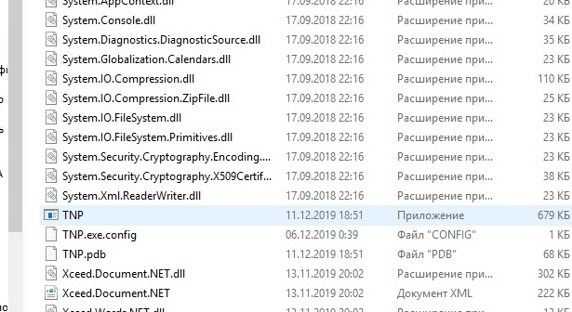
Нажимаем двойным кликом кнопку запуска программы. TNR

Slide 35
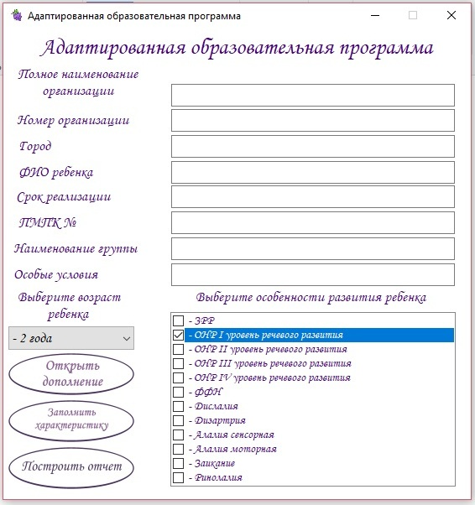
В появившемся окне
Адаптированная образовательная программа заполняем нужные поля.
Нажимаем кнопку Заполнить характеристику.

Slide 36
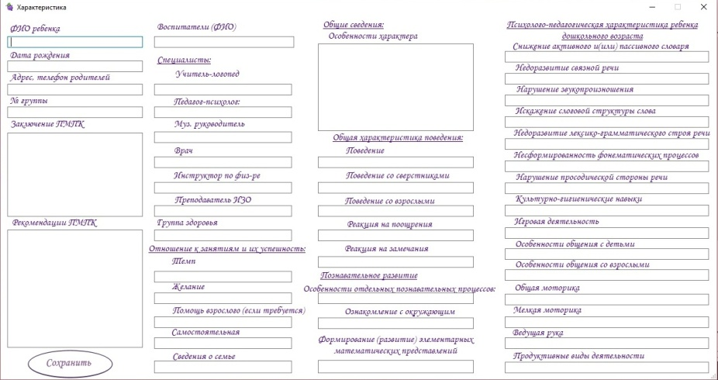
В открывшемся окне Характеристика заполняем нужные поля.
Нажимаем кнопку Сохранить.

Slide 37
Далее нажимаем кнопку
Построить отчет.

Slide 38
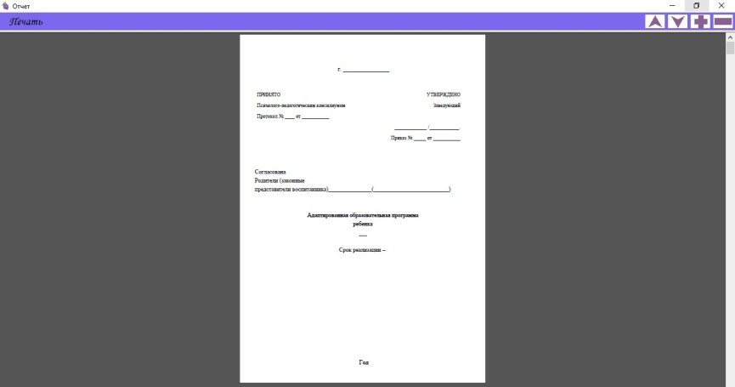
Сформированный отчет можно распечатать.

Slide 39
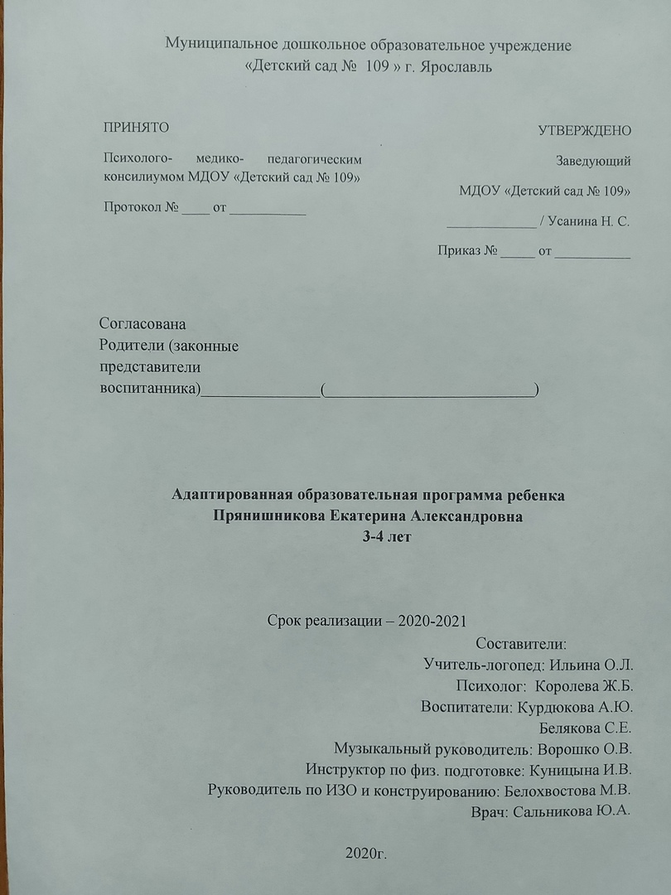

Slide 40
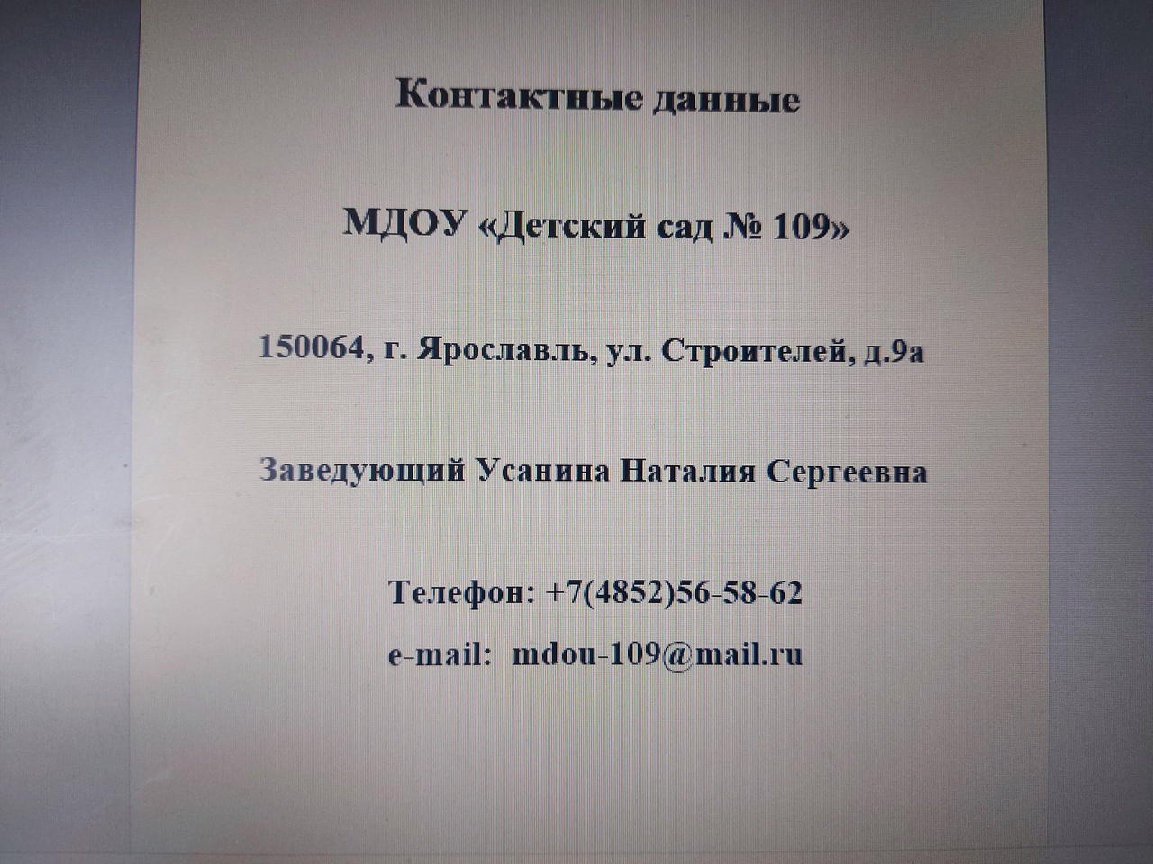

Slide 41
Спасибо за внимание!

